Slide 1
CHUYÊN ĐỀ: Hệ phương trình bậc nhất HAI ẩn

Slide 2
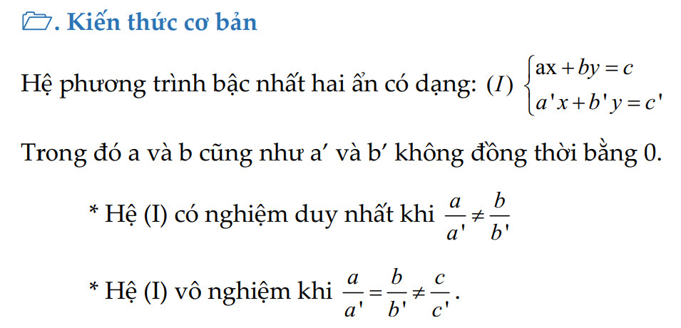
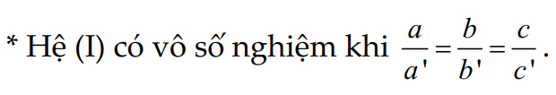
KIẾN THỨC TRỌNG TÂM

Slide 3
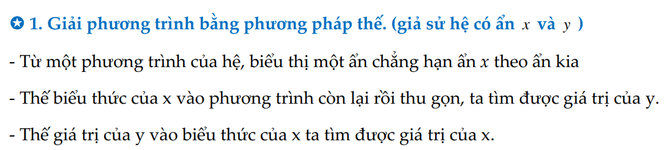
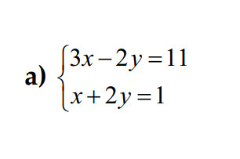
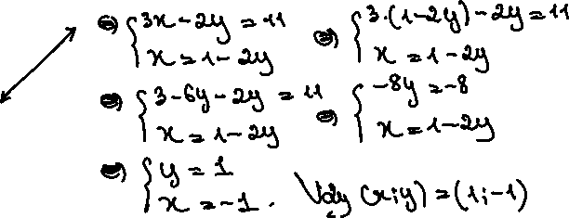

Slide 4
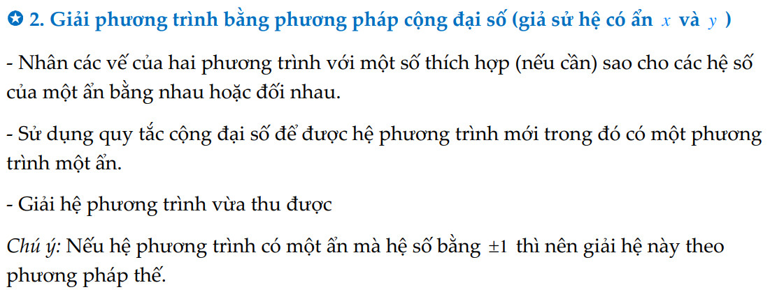
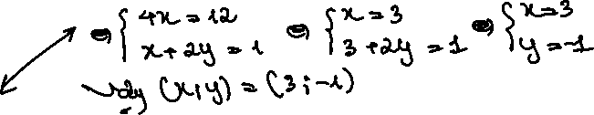

Slide 5
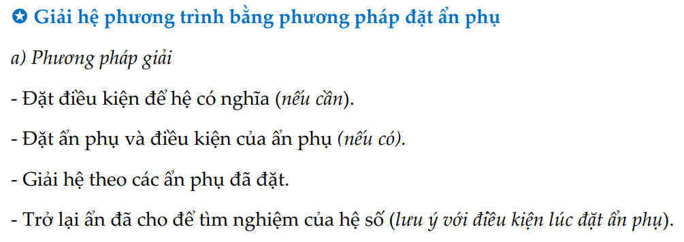
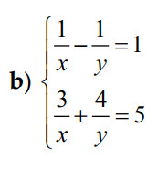
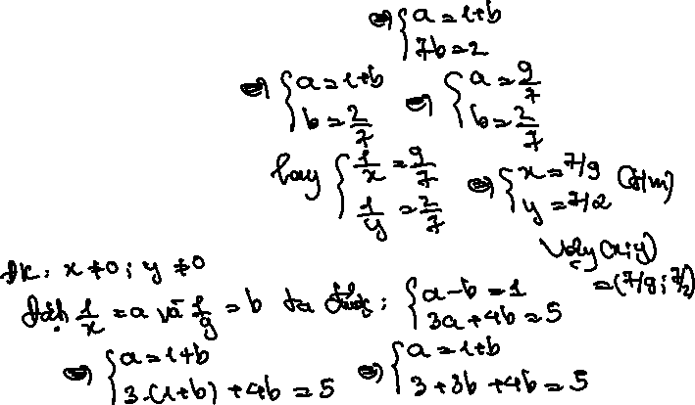

Slide 6
BÀI TẬP RÈN LUYỆN

Slide 7
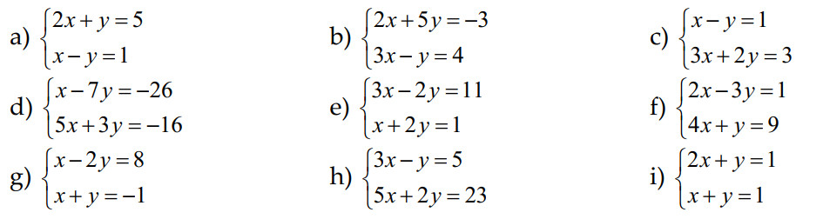
BÀI 1-GIẢI HỆ PHƯƠNG TRÌNH

Slide 8
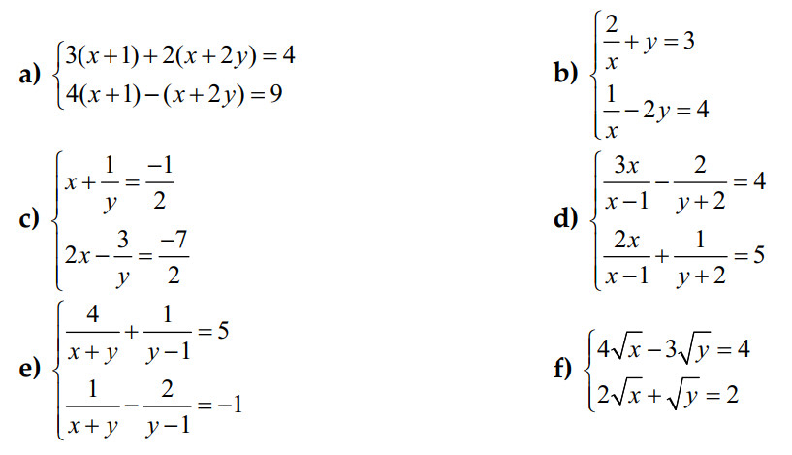
BÀI 2 – GIẢI HỆ PHƯƠNG TRÌNH

Slide 9
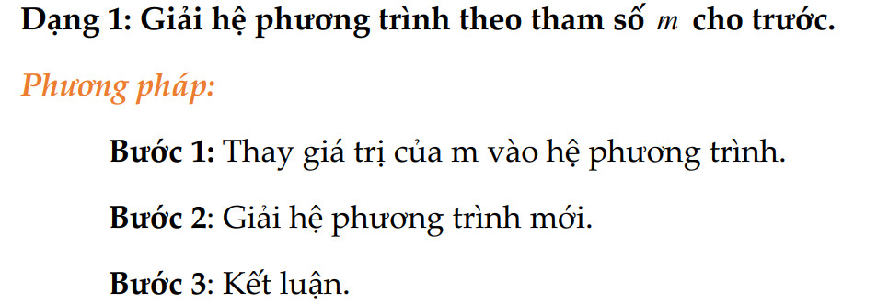
MỘT SỐ CHÚ Ý:

Slide 10
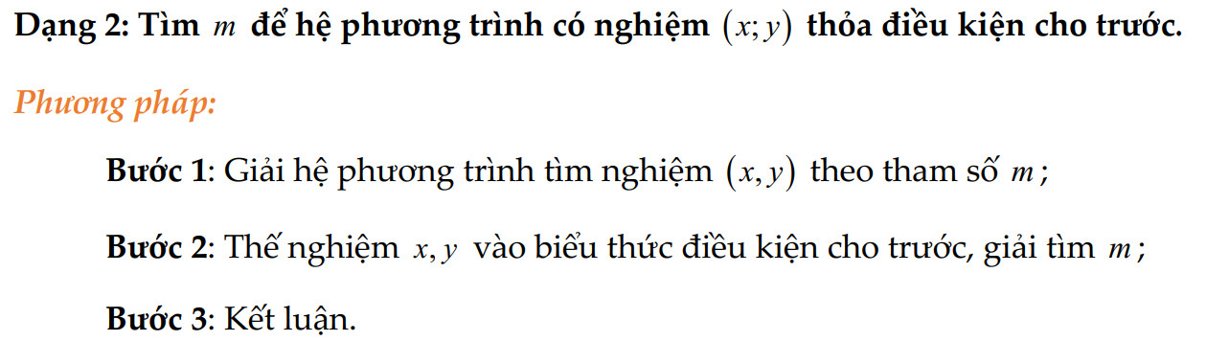
MỘT SỐ CHÚ Ý:

Slide 11
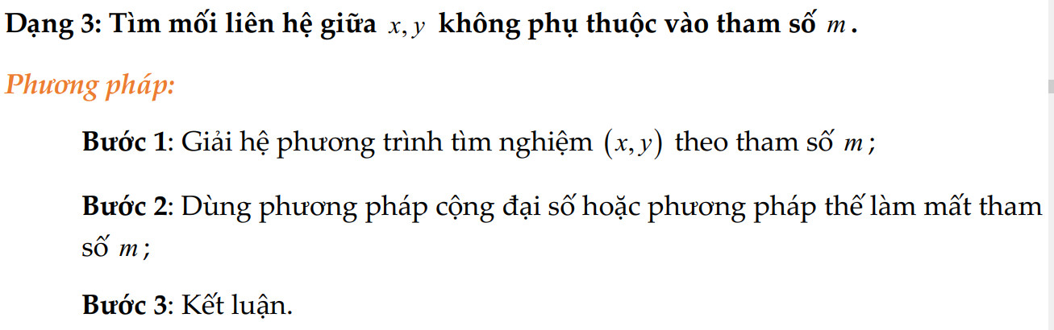
MỘT SỐ CHÚ Ý:

Slide 12
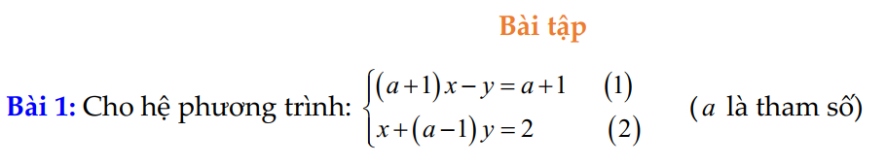
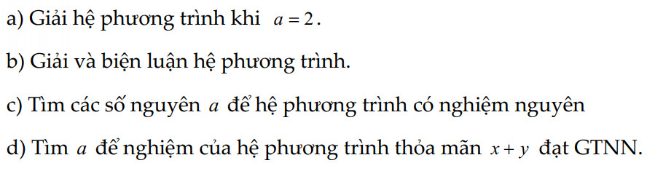
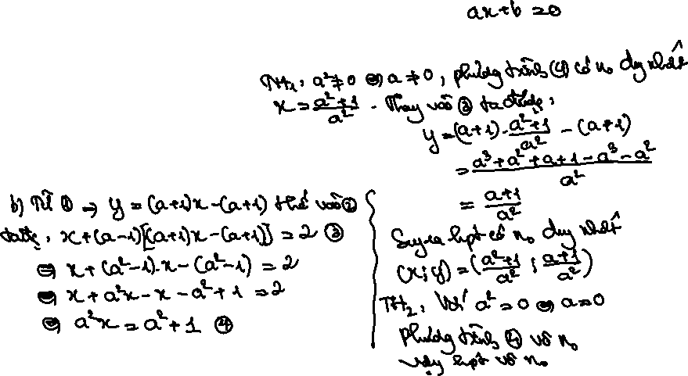
BÀI TẬP

Slide 13
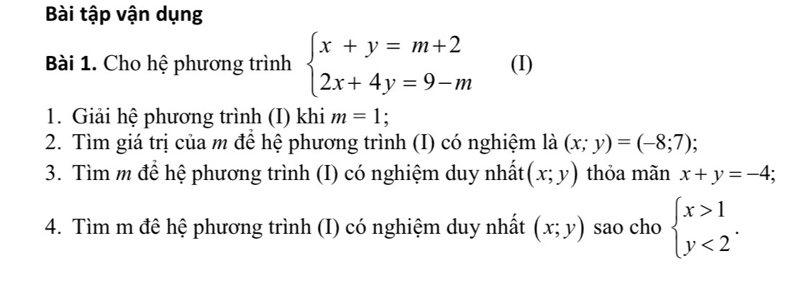
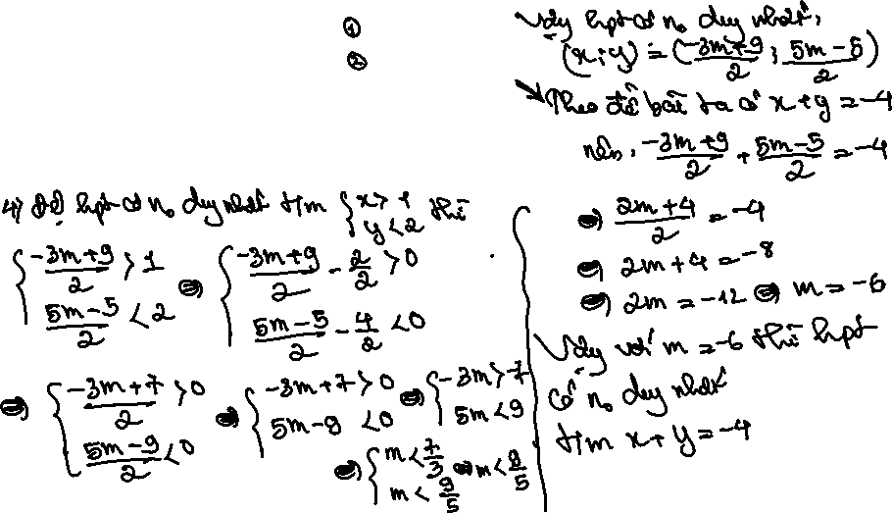

Slide 14
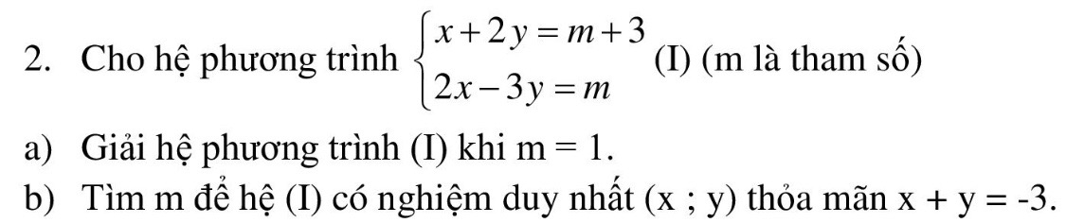
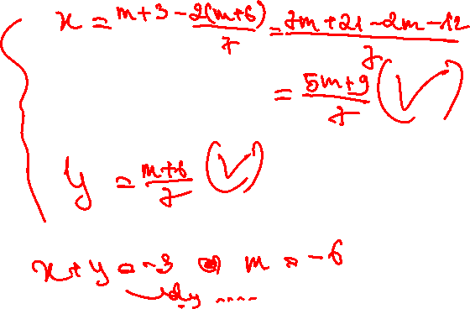

Slide 15
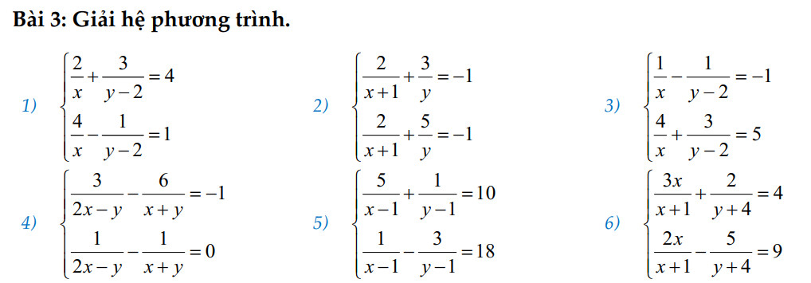
BÀI TẬP VỀ NHÀ

Slide 16
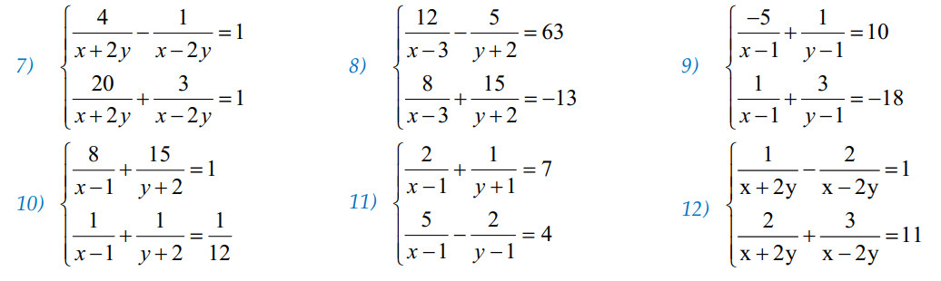
BÀI TẬP VỀ NHÀ

Slide 17
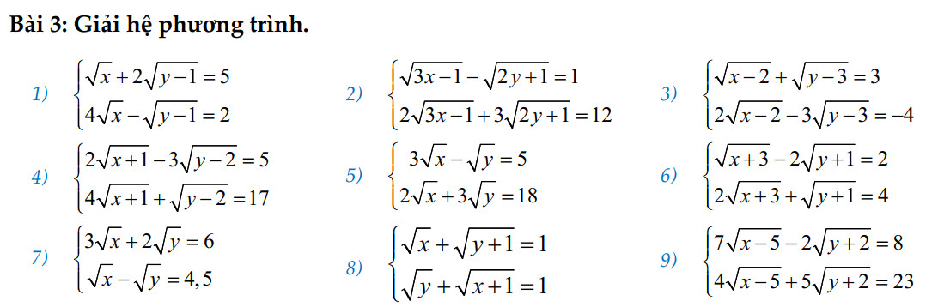
BÀI TẬP VỀ NHÀ

Slide 18
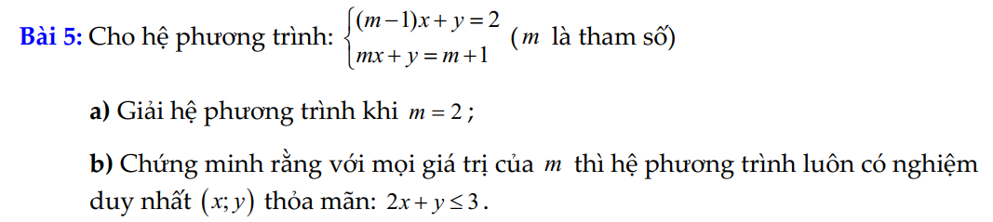
BÀI TẬP VỀ NHÀ

Slide 19
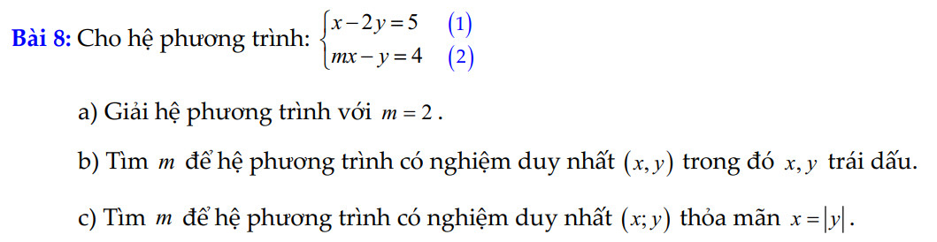
BÀI TẬP VỀ NHÀ

Slide 20
CHÚC CÁC EM NHIỀU SỨC KHỎE VÀ HỌC TẬP TỐT !

